Slide 1
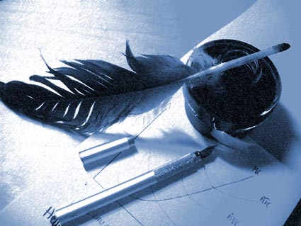
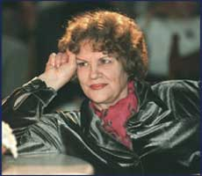
“Я вибрала долю
собі сама …”
Матеріал до уроку української
літератури в 11 класі

Slide 2
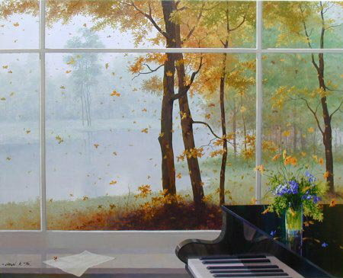


Slide 3

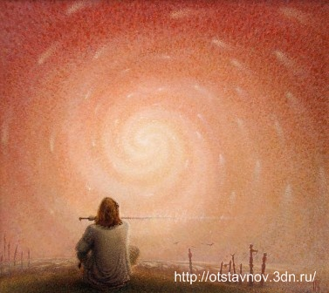
Я вибрала Долю собі сама.
І що зі мною не станеться –
У мене жодних претензій нема
До Долі – моєї обраниці.

Slide 4
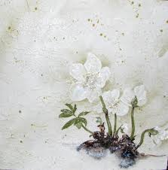

Ліна Василівна Костенко народилася 19 березня 1930 року в містечку Ржищеві, що розташоване за 80 кілометрів від Києва униз по Дніпру. Над містом височить Іван-Гора – ще за часів Київської Русі там було місто-фортеця Іван-Город, яке зруйнували монголо-татари. Про минувшину маленькій Ліні багато розповідав батько. А він був дуже цікавою особистістю; працюючи учителем у школі, викладав мало не всі предмети, знав 12 мов.

Slide 5
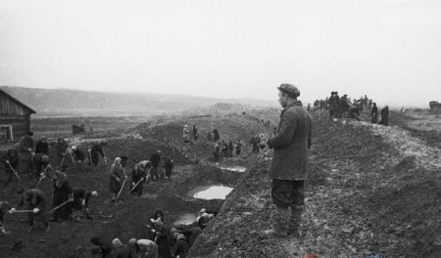
Мій перший вірш написаний в окопі…
Ліні було 11 років, коли почалася війна.
Вперше казку про Попелюшку
я почула на попелищі.

Slide 6

Мій перший вірш написаний в окопі,
на тій сипкій од вибухів стіні,
коли згубило зорі в гороскопі
моє дитинство, вбите не війні.
Лилась пожежі вулканічна лава,
стояли в сивих кратерах сади.
І захлиналась наша переправа
шаленим шквалом полум'я й води.
Був білий світ не білий вже, а чорний.
Вогненна ніч присвічувала дню.
І той окопчик –
як підводний човен
у морі диму, жаху і вогню.
Це вже було ні зайчиком, ні вовком –
кривавий світ, обвуглена зоря!
А я писала мало не осколком
великі букви, щойно з букваря.
Мені б ще гратись в піжмурки і в класи,
в казки літать на крилах палітур.
А я писала вірші про фугаси,
а я вже смерть побачила впритул.
О перший біль тих не дитячих вражень,
який він слід на серці залиша!
Як невимовне віршами не скажеш,
чи не німою зробиться душа?!
Душа в словах – як море в перископі,
І спомин той – як відсвіт на чолі…
Мій перший вірш написаний в окопі.
Він друкувався просто на землі.

Slide 7
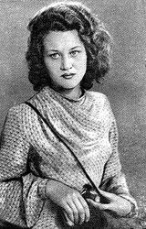
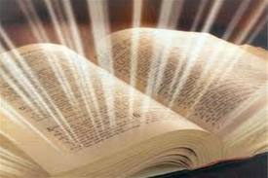
Писати вірші почала чотирнадцятирічною, відвідуючи літературну студію. По війні закінчила в Києві середню школу, вчилася у Київському педагогічному інституті. У стінах педінституту було затісно для людини такого польоту. Отож Ліна Костенко їде до Москви і стає студенткою Літературного інституту ім. М. Горького. Народжуються сповнені любові до життя і людей вірші, які ввійдуть до першої збірки поетеси. Дипломною роботою Ліни Костенко в Літературному інституті була збірка «Проміння землі».

Slide 8
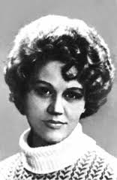
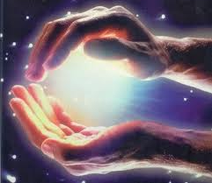
Московський літературний інститут ім. О.М.Горького Ліна Костенко закінчила з відзнакою в 1956 році і повернулася до Києва. А 1957 року вийшла друком рецензована Івановим перша збірка «Проміння землі». За нею – «Вітрила» (1958).

Slide 9

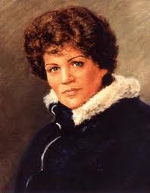
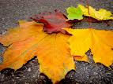
Літературною подією став вихід третьої збірки Ліни Костенко «Мандрівки серця» 1961 року. В її віршах головною цінністю стала людина:
Я сповідую віру,
у якій оточують німбом
не святих,
не пророків,
а просто щасливих людей.

Slide 10
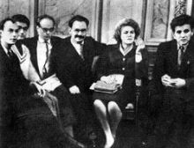
На початку 1960-х брала участь у літературних вечорах київського Клубу творчої молоді. Починаючи з 1961, її піддавали критиці за «аполітичність», був знятий з плану знімання фільм за сценарієм Л.Костенко «Дорогою вітрів». 1963 — зняли з друку книжку віршів Л. Костенко «Зоряний інтеґрал», книжку «Княжа гора» зняли з верстки.

Slide 11
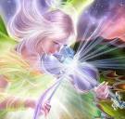
Страшні слова, коли вони мовчать,
Коли вони зненацька причаїлись,
Коли не знаєш, з чого їх почать,
Бо всі слова були уже чиїмись.
Хтось ними плакав, мучився, болів,
із них почав і ними ж і завершив.
Людей мільярди, і мільярди слів,
а ти їх маєш вимовити вперше!
Все повторялось: і краса, й потворність.
Усе було: асфальти й спориші.
Поезія - це завжди неповторність,
якийсь безсмертний дотик до душі.

Slide 12
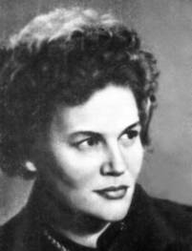
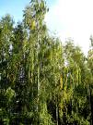
1968 — написала листи на захист В.Чорновола у відповідь на наклеп на нього в газеті «Літературна Україна». Після цього ім'я Л.Костенко в радянській пресі довгі роки не згадувалося. Вона працювала «в шухляду». Лише 1977 року вийшла збірка віршів «Над берегами вічної ріки», а 1979-го, за спеціальною постановою Президії СПУ, — історичний роман у віршах «Маруся Чурай», що пролежав без руху 6 років. За нього поетеса 1987 року була удостоєна Державної премії УРСР імені Т. Г. Шевченка.

Slide 13

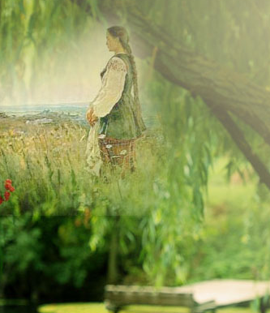
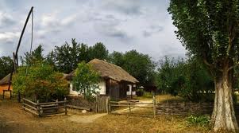
Коли роман «Маруся Чурай» був уже у видавництві, організувалися різні, абсурдні за своїм змістом, рецензії. За кілька днів восьмитисячний тираж було розкуплено. Повторне видання через три роки, уже накладом 100 тисяч, так само швидко зникло з полиць. З романом Ліни Костенко поверталася українська ідея – ідея незнищенності народу, як його пісні.
Ця дівчина - не просто так
Маруся...

Slide 14
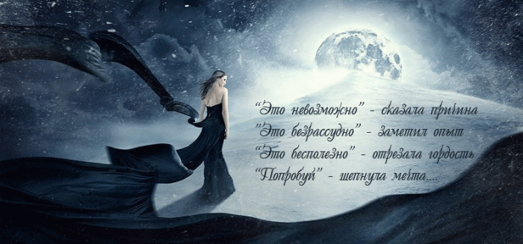

Ти знов прийшла, моя печальна музо…
«Неповторність»
(1980)

Slide 15
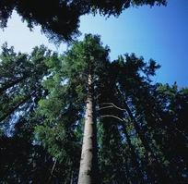
Я вранці голос горлиці люблю.
Скрипучі гальма першого трамваю
я забуваю, зовсім забуваю.
Я вранці голос горлиці люблю.
Чи, може, це ввижається мені
той несказанний камертон природи,
де зорі ясні і де тихі води? -
Я вранці голос горлиці люблю!
Я скучила за дивним зойком слова.
Мого народу гілочка тернова.
Гарячий лоб до шибки притулю.
Я вранці голос горлиці люблю...

Slide 16
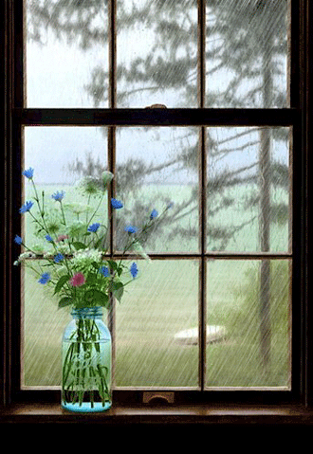

«Минає день, минає день, минає день!
А де ж мій сад божественних пісень?» –
запитує себе Ліна Костенко і творить свій сад – книгу «Сад нетанучих скульптур» (1987).
Того ж 1987 року виходить її збірка віршів для дітей «Бузиновий цар».

Slide 17

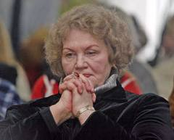
Після періоду напруженої роботи Ліна Василівна робить воістину щедрий подарунок читачеві – «Вибране» (1989), куди увійшла збірка «Інкрустації». І знову ситуація повторюється: сімдесят тисяч примірників розкуповують миттєво.

Slide 18
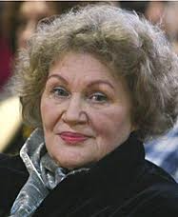
1999 року Ліна Костенко видає історичний роман у віршах «Берестечко» – про найбільшу поразку в українській історії. Поема «Берестечко» з ілюстраціями Георгія Якутовича, видана видавництвом «Либідь» 2010 року, мала загальний тираж 14 тис. примірників

Slide 19
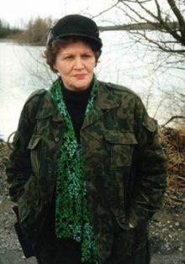
Коли один журналіст попросив Ліну Костенко про інтерв’ю, то вона призначила йому місце зустрічі у чорнобильській зоні.
Ми – атомні заложники прогресу
Вже в нас нема ні лісу, ні небес
Так і живем од стресу і до стресу
Абетку смерті маємо – АЕС.

Slide 20
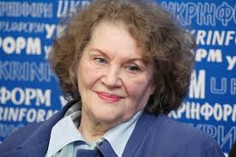
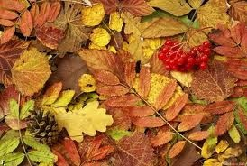
2010 року вийшов перший роман Л.Костенко — «Записки українського самашедшого». Роман викликав великий ажіотаж і тимчасову його нестачу в книгарнях, що привело до появи піратських передруків. Станом на червень 2011 року загальний офіційний тираж роману становив 80 тисяч.

Slide 21

«Мадонна перехресть» 2011
«Річка Геракліта». У лютому 2011 року вийшла поетична збірка Л.Костенко «Річка Геракліта», куди ввійшли раніше написані вірші та 50 нових поезій.

Slide 22


9 квітня 2012 року, в день народження Шарля Бодлера, відбулася презентація монографії про Ліну Костенко «Є поети для епох» авторства Івана Дзюби. Книга надрукована видавництвом «Либідь».

Slide 23
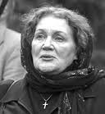

Відзнаки
Почесний професор Національного університету «Києво-Могилянська академія».
Почесний доктор Львівського національного університету.
Почесний доктор Чернівецького національного університету (2002).
Лауреат Державної премії ім. Тараса Шевченка (1987, за роман «Маруся Чурай» і збірку «Неповторність»)
Лауреат Міжнародної літературно-мистецької премії ім. О.Теліги (2000).
Нагороджена Почесною відзнакою Президента України (1992) і Орденом князя Ярослава Мудрого V ступеня (березень 2000).
Відмовилась від звання Героя України, відповівши: «Політичної біжутерії не ношу!»
Відзнака «Золотий письменник України», 2012

Slide 24
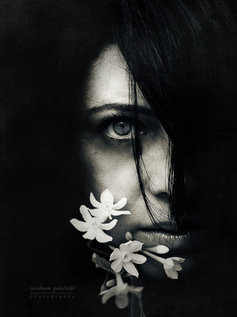
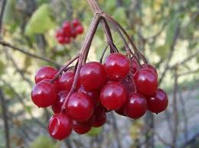
Кіносценарії
«Перевірте свої годинники» (1963, спільно з А.Добровольським) — про українських поетів, загиблих під час Другої світової війни. Фільм знятий 1964 року, але на екрани не вийшов. Він був так перероблений під назвою «Хто повернеться — долюбить», що Л.Костенко відмовилася від авторства.

Slide 25
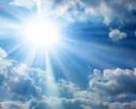

Театральні постанови за творами
Харківський Театр "P.S." випустив дві вистави за творами Ліни Костенко:
«Горохове плем'я», поетична вистава за поезіями Ліни Костенко та Олени Теліги
«Циганська Муза», драматична поема, прем'єра вистави відбулася 15 березня 2010 року

Slide 26
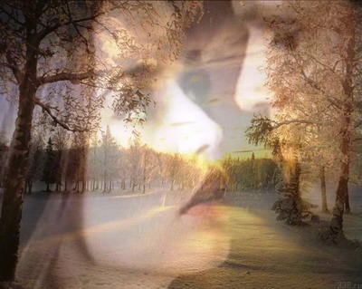
Спини мене, отямся і отям!
Така любов буває раз в ніколи...

Slide 27

Моя любове! Я перед тобою.
Бери мене в свої блаженні сни.
Лиш не зроби слухняною рабою,
не ошукай і крил не обітни!
Не допусти, щоб світ зійшовся клином,
і не присни, для чого я живу.
Даруй мені над шляхом тополиним
важкого сонця древню булаву.
Не дай мені заплутатись в дрібницях,
не розміняй на спотички доріг,
бо кості перевернуться в гробницях
гірких і гордих прадідів моїх.
І в них було кохання, як у мене,
і від любові тьмарився їм світ.
І їх жінки хапали за стремена,
та що поробиш,— тільки до воріт.
А там, а там… Жорстокий клекіт бою
і дзвін мечів до третьої весни…
Моя любове! Я перед тобою.
Бери мене в свої блаженні сни.
Моя любове!

Slide 28
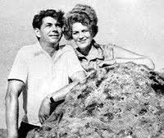

Сім'я
Чоловіки:
Єжи-Ян Пахльовський (1930–2012), польський письменник, однокурсник Л.Костенко під час навчання у Московському літературному інституті імені О. М. Горького
Цвіркунов Василь Васильович, керівник Київської кіностудії імені Довженка у 1960-х рр.

Slide 29
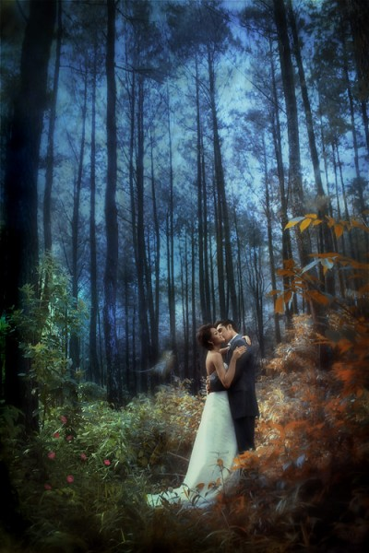
Недумано, негадано
забігла в глухомань,
де сосни пахнуть ладаном
в кадильницях світань.
Де вечір пахне м'ятою,
аж холодно джмелю.
А я тебе,
а я тебе,
а я тебе
люблю!

Slide 30
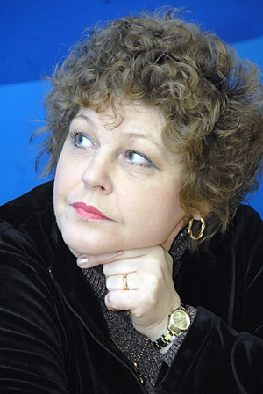
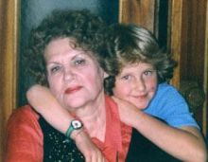
Діти:
Пахльовська Оксана Єжи-Янівна, культуролог
Цвіркунов Василь Васильович-молодший (народився 28 травня 1969 року), програміст
ЛІНА КОСТЕНКО
З ОНУКОЮ ЯРОСЛАВОЮ, 1998 рік

Slide 31
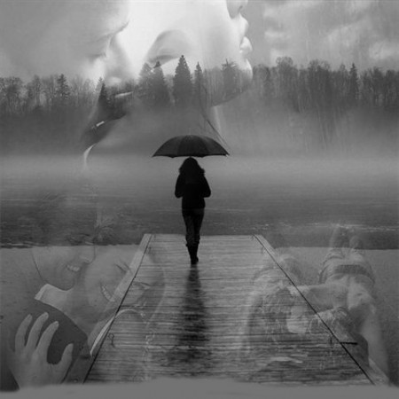
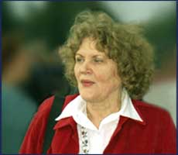
Життя іде і все без коректур…

Slide 32

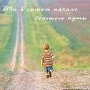

Життя іде і все без коректур.
І час летить, не стишує галопу.
Давно нема маркізи Помпадур,
і ми живем уже після потопу.
Не знаю я, що буде після нас,
в які природа убереться шати.
Єдиний, хто не втомлюється, – час.
А ми живі, нам треба поспішати.
Зробити щось, лишити по собі,
а ми, нічого, – пройдемо, як тіні,
щоб тільки неба очі голубі
цю землю завжди бачили в цвітінні.
Щоб ці ліси не вимерли, як тур,
щоб ці слова не вичахли, як руди.
Життя іде і все без коректур,
і як напишеш, так уже і буде.
Але не бійся прикрого рядка.
Прозрінь не бійся, бо вони як ліки.
Не бійся правди, хоч яка гірка,
не бійся смутків, хоч вони як ріки.
Людині бійся душу ошукать,
бо в цьому схибиш – то уже навіки.

Slide 33
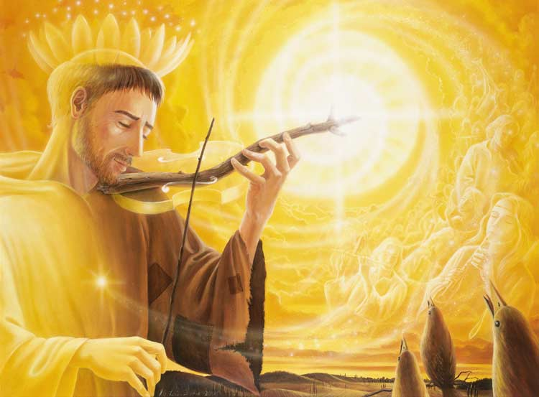
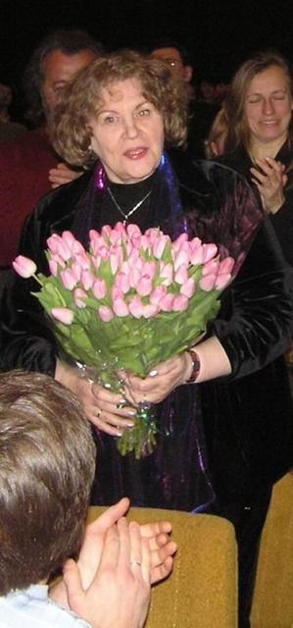
Минулого нема.
Майбутнього не буде.
Є – скрипка.
Є – життя.
І ти на ній – смичок.

Slide 34

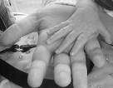
Украïнське альфреско
Над шляхом, при долинi, бiля старого граба,
де бiла-бiла хатка стоïть на самотi,
живе там дiд та баба, i курочка в них ряба,
вона, мабуть, несе ïм яєчка золотi.
Там повен двiр любистку, цвiтуть такi жоржини,
i вишнi чорноокi стоять до холодiв.
Хитаються патлашки уздовж всiï стежини,
i стомлений лелека спускається на хлiв.
Чиєсь дитя приходить, беруть його на руки.
А потiм довго-довго на призьбi ще сидять.
Я знаю, дiд та баба — це коли є онуки,
а в них сусiдськi дiти шовковицю ïдять.
Дорога i дорога лежить за гарбузами.
I хтось до когось ïде тим шляхом золотим.
Остання в свiтi казка сидить пiд образами.
Навшпиньки виглядають жоржини через тин...

Slide 35
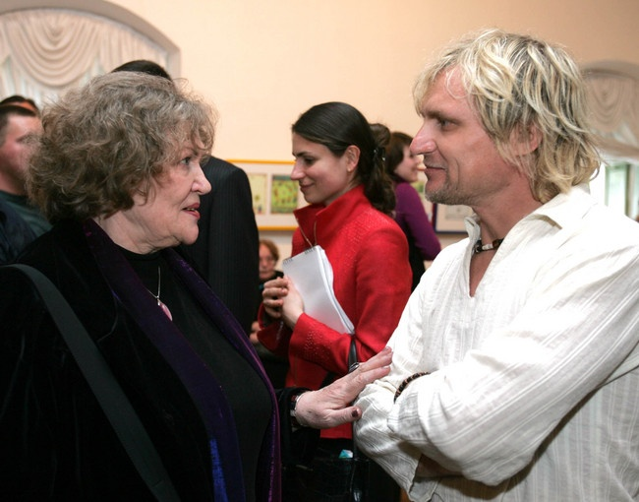
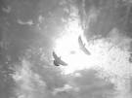
Хай буде легко. Дотиком пера.
Хай буде вічно. Спомином пресвітлим.
Цей білий світ — березова кора,
по чорних днях побілена десь звідтам.
Сьогодні сніг іти вже поривавсь.
Сьогодні осінь похлинулась димом.
Хай буде гірко. Спогадом про Вас.
Хай буде світло, спогадом предивним.
Хай не розбудить смутку телефон.
Нехай печаль не зрушиться листами.
Хай буде легко. Це був тільки сон,
що ледь торкнувся пам'яті вустами.

Slide 36
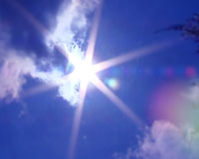
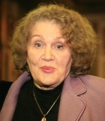
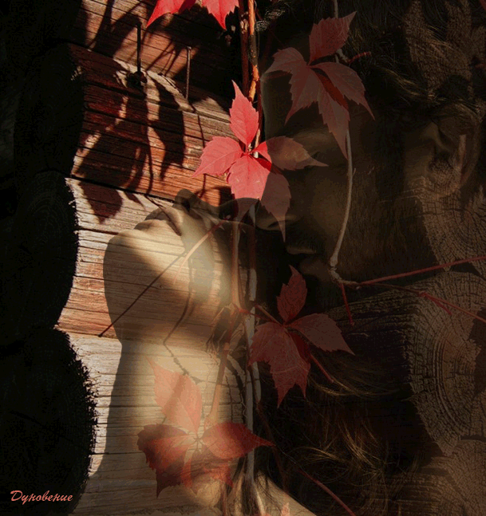
Ця казка днів –
вона була недовгою.
Цей світлий сон
пішов без вороття.
Це тихе сяйво
над моєю долею!
Воно лишилось
на усе життя.

Slide 37
Ліну Костенко знають ще й завдяки її принциповості. Понад 12 років тому вийшла зі Спілки письменників.
Відмовилася від звання Героя України, яке їй хотів дати президент Віктор Ющенко. Сказала: "Політичної біжутерії не ношу".

Slide 38


І якби на те моя воля,
Написала б скрізь я курсивами:
“…Люди, будьте
взаємно красивими! ”

